Slide 1
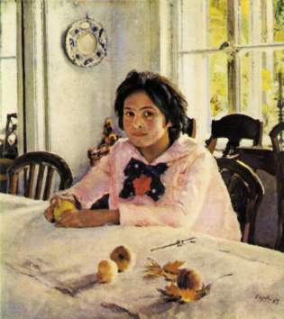
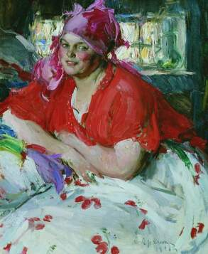
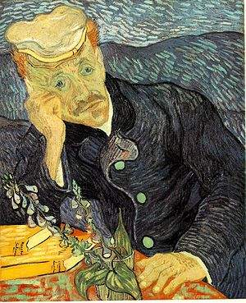
РОЛЬ ЦВЕТА В ПОРТРЕТЕ

Slide 2
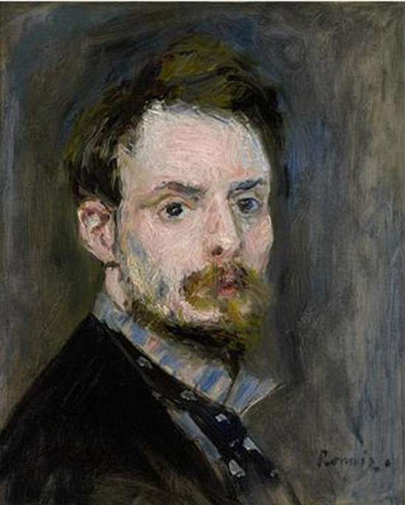
Пьер Огюст Ренуар
(1841-1919)
Один из ведущих представителей импрессионизма во Франции.
ПЬЕР ОГЮСТ РЕНУАР
Автопортрет. 1875

Slide 3
Автопортрет - вид портрета, работая в котором, художники пишут самую близкую к себе модель – самих себя, изучая своё лицо, свой характер.
Цветовое решение картины - цветовая разработка картины, где цвет служит не просто украшением или создаёт впечатление иллюзии видимой реальности, а оттачивает, уточняет композицию при помощи цветового пятна, цветового нюанса и контраста, создавая в каждой картине своё цветовое решение, свою систему, организацию цветовых отношений – колорит, раскрывая, тем самым, образ.
Образ в портрете - сочетание внешних и внутренних черт человека в едином живописном воплощении.

Slide 4
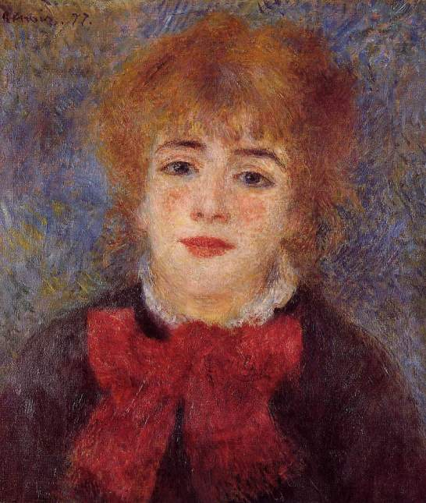
В 1877—1878 годах Пьер Огюст Ренуар написал несколько портретов Жанны Самари, каждый из которых и размерами, и композицией, и колоритом существенно отличается от других. Этот первый маленький портрет находится в коллекции театра Комеди Франсез.

Slide 5
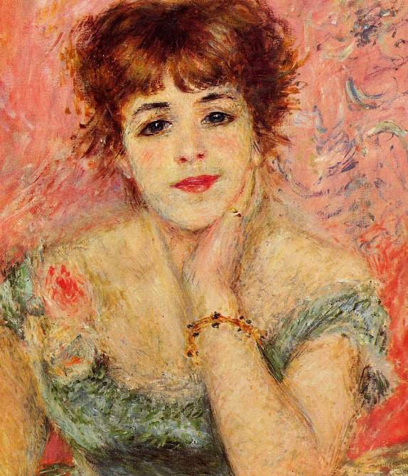
Пьер Огюст Ренуар
«Портрет актрисы Ж. Самари», 1877 год
Холст, масло. 56×46 см
Пушкинский музей, Москва

Slide 6
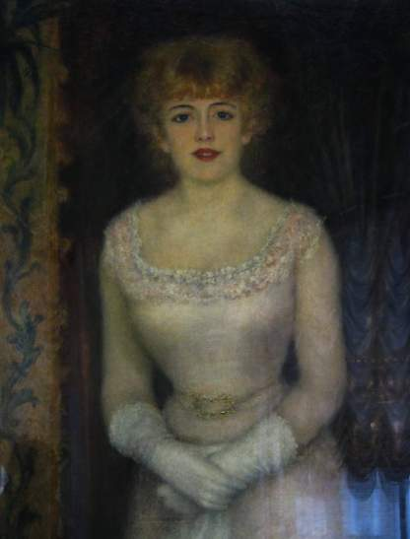
Портрет актрисы Жанны Самари
(1878, Государственный Эрмитаж)

Slide 7
